Slide 1
Государственное бюджетное профессиональное образовательное учреждение Ямало-Ненецкого автономного округа «Ямальский многопрофильный колледж»
Презентация на тему:
«Моя будущая профессия»
Выполнила :
Студентка третьего курса
Специальность : «Сестринское дело»
Группа 18СД/1
Юрчак Анна Сергеевна
Руководитель:
Сорокина Елена Геннадьевна
г. Салехард, 2020 год

Slide 2
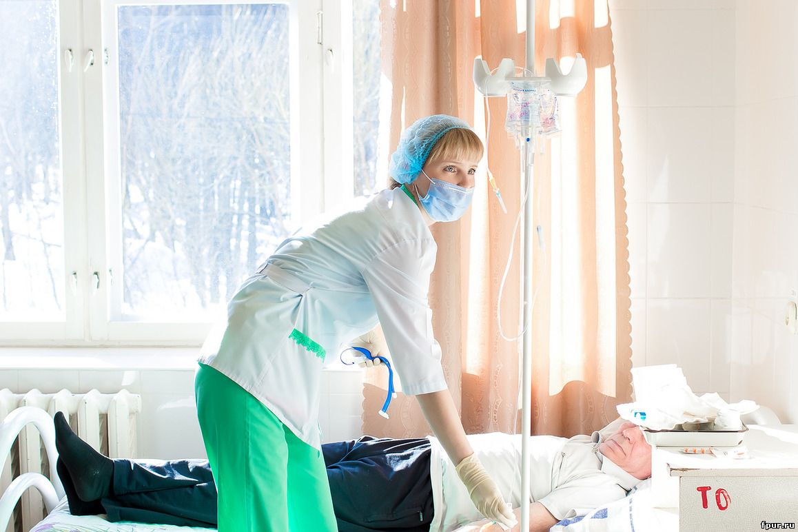
Медицинская сестра – специалист со средним специальным медицинским образованием в области сестринского дела. Медицинская сестра относится к среднему медицинскому персоналу, является младшим специалистом по отношению к специалисту – врачу.

Slide 3
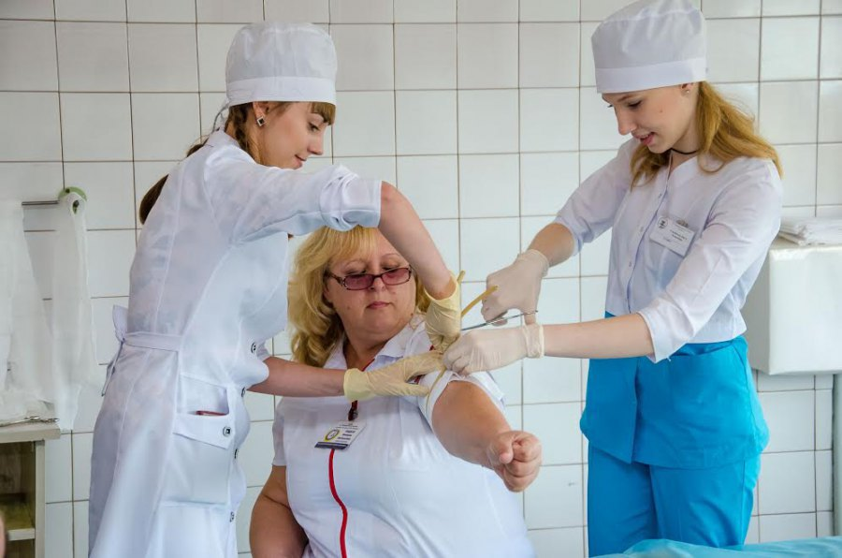
Медицинская сестра выступает помощником врача в лечебно- профилактических учреждения, выполняет врачебные назначения и осуществляет сестринский процесс.

Slide 4
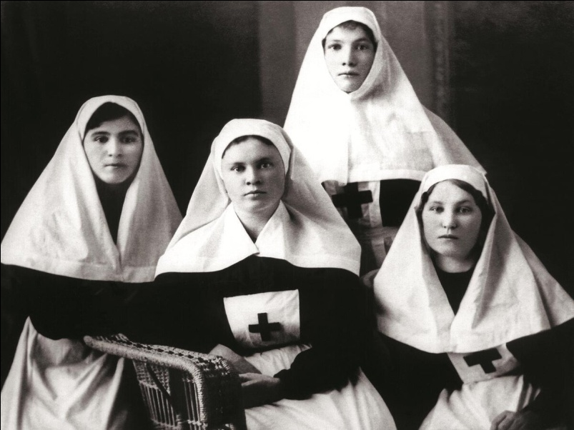
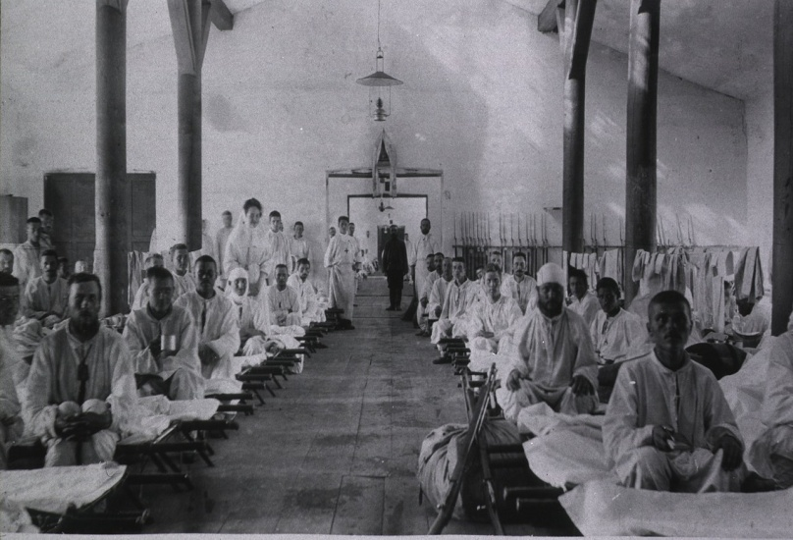
История профессии:
Первые медсёстры появились в XI веке в западной Европе, но официально эта профессия возникла гораздо позже. В России должность медсестры появилась во время Крымской войны в 1854 году. Осаждённый Севастополь был переполнен ранеными, и врачи не справлялись. Помощь по уходу за солдатами предложили сёстры милосердия. За полгода смертность в лазаретах сократилась с 40 до 2 процентов. Медицинских добровольцев по окончании войны наградили серебряными медалями.

Slide 5
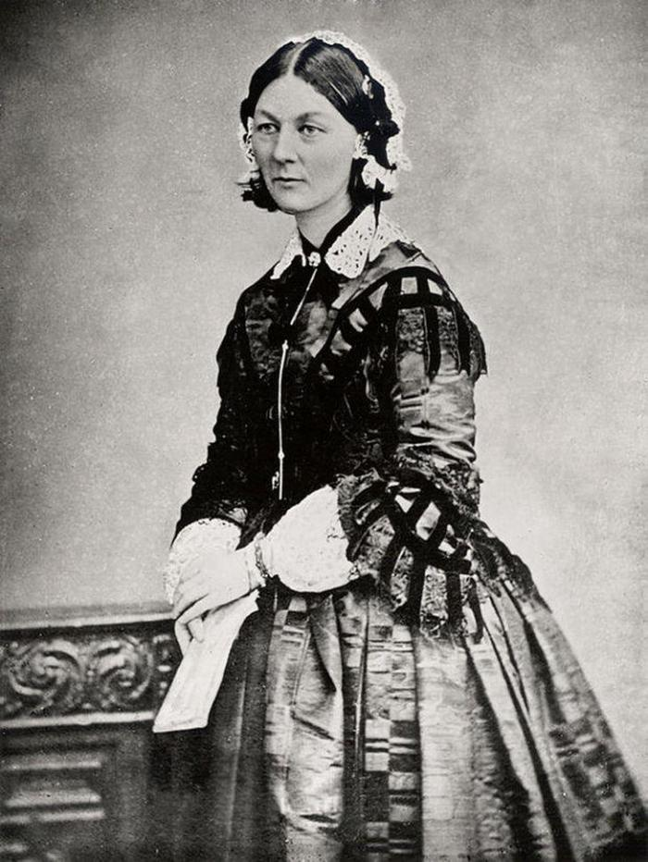
Именно англичанка Флоренс Найтингейл, в дни Крымской компании организовала отряд скорой помощи, с состав которого входили монахини, сёстры милосердия, всего 38 человек. 12 мая , в день её рождения, медицинские сёстры всех стран отмечают свой профессиональный праздник – Международный день медицинской сестры.

Slide 6
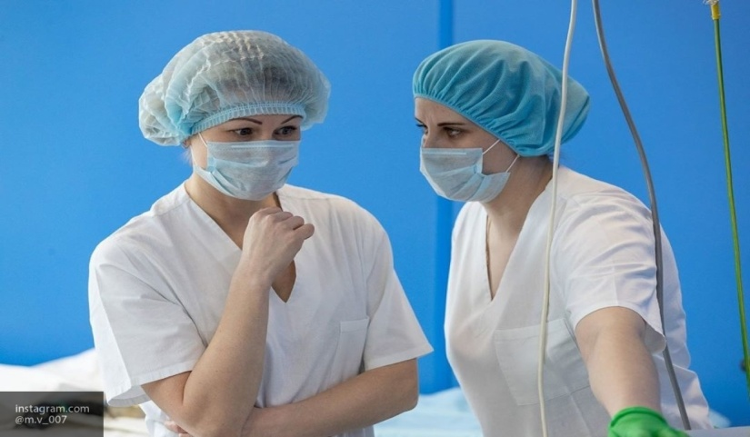
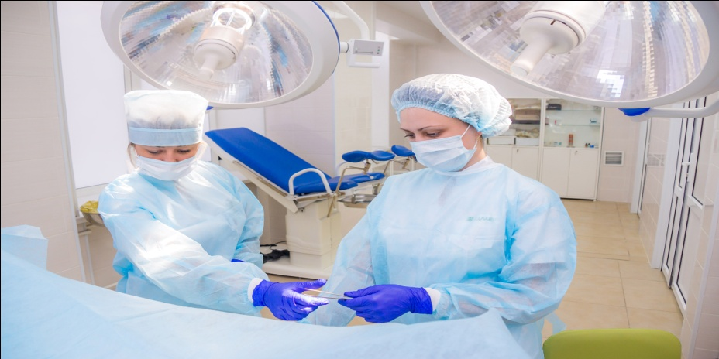
Профессия доброты и милосердия
К особенностям профессии медсестры относится то, что многие люди этой специальности не только делают уколы и измеряют давление, но и морально поддерживают больного в трудную минуту. Ведь даже самый сильный человек, болея, становится беззащитным и уязвимым. А доброе слово может сотворить чудо.

Slide 7
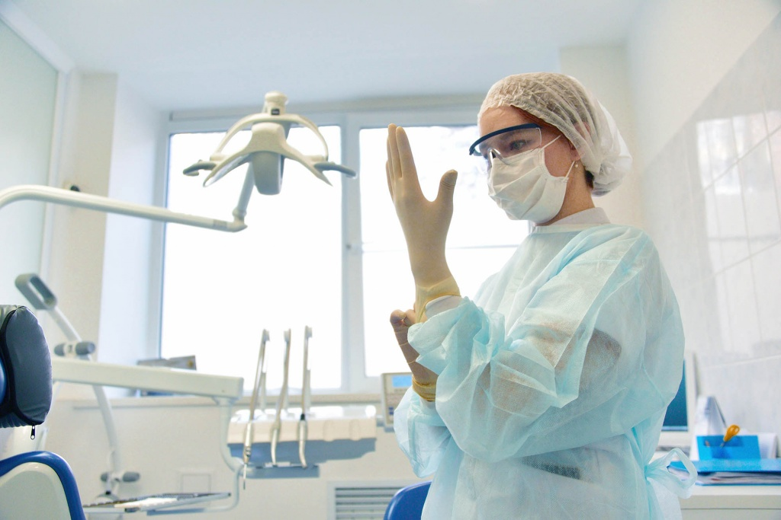
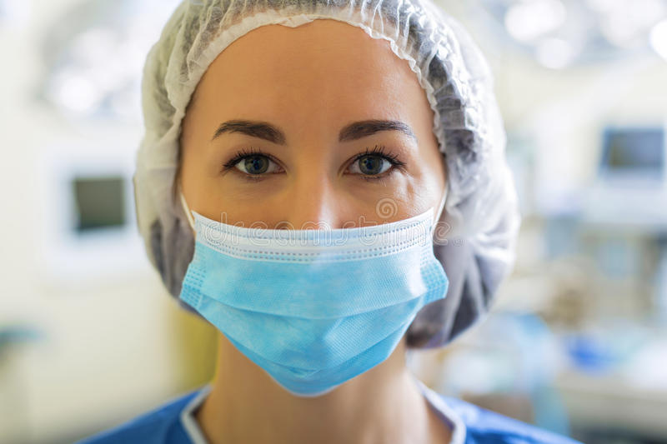
Плюсы профессии:
Высокая востребованность
Широкий спектр выбора места работы
Огромный мир знаний
Жизненный опыт
Новые знакомства и связи
Профессиональный рост

Slide 8
Медицинские сёстры разделяются по профилю работы:
Главная медицинская сестра
Старшая медицинская сестра
Палатная (постовая) медицинская сестра
Процедурная медицинская сестра
Операционная медицинская сестра
Участковая медицинская сестра
Диетическая медицинская сестра
Медицинские сёстры, работающие на приёме больных с врачами узких специальностей
Медицинская сестра для гражданской обороны

Slide 9
Обязанности медсестёр независимо от профиля их работы:
Выполнение врачебных назначений: инъекции, раздача лекарств, постановка горчичников, клизм и пр.
Осуществление сестринского процесса.
Оказание первой доврачебной помощи.
Обеспечение транспортировки больных.
Приём поступивших больных и организация выписки больных.
Осуществление контроля за санитарным состоянием отделений.
Осуществление контроля за соблюдением больными правил внутреннего распорядка лечебных учреждений и выполнение ими правил личной гигиены.
Ведение медицинской документации.

Slide 10
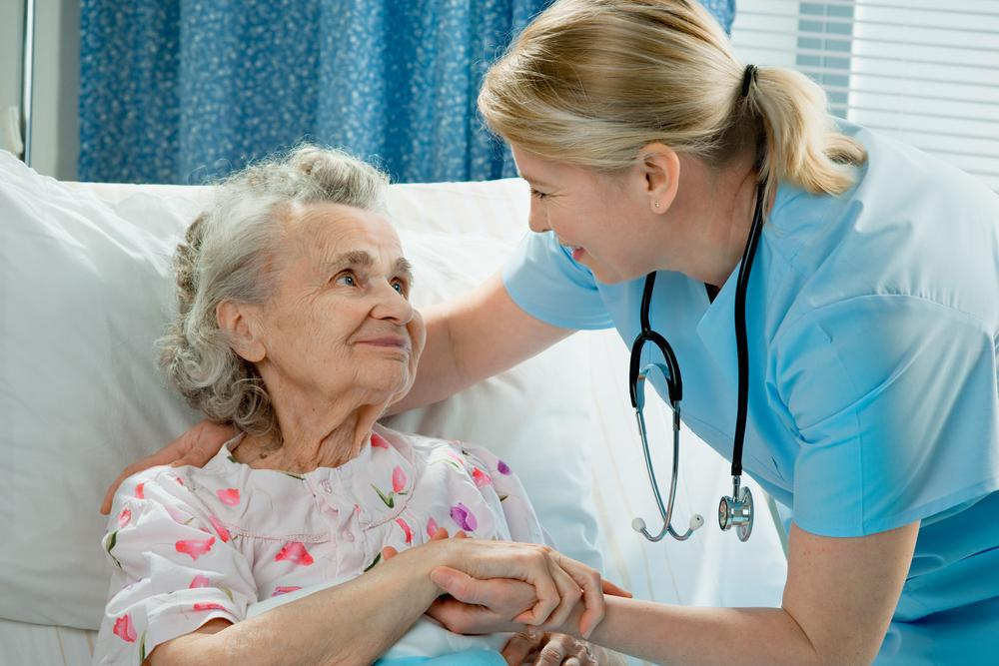
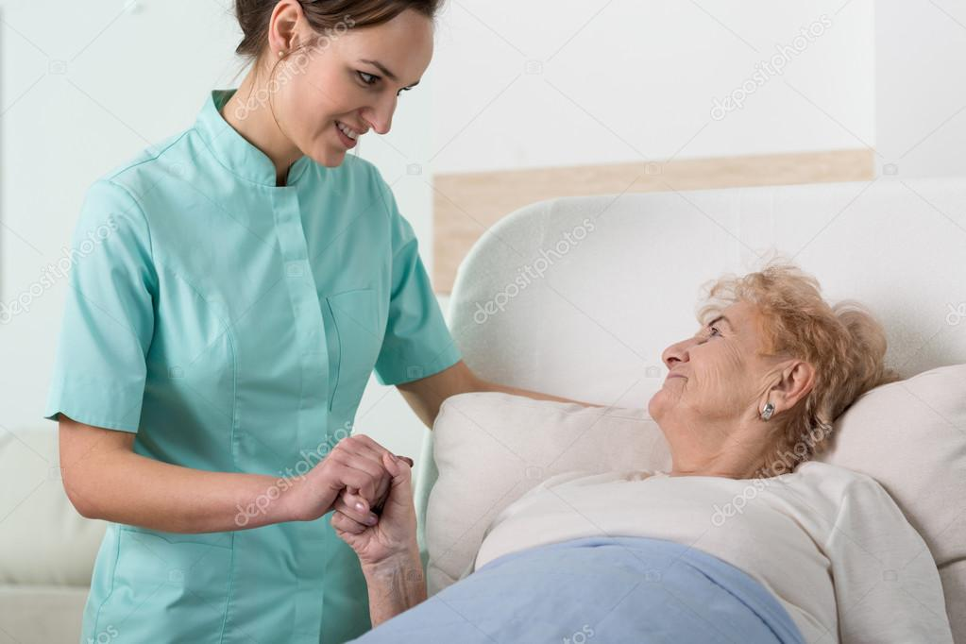
Самым приятным в работе медицинской сестры являются благодарные пациенты, которым она помогла. Но много в этой профессии и сложностей: ответственность за жизнь и здоровье человека, ночные дежурства, эмоциональные и физические перегрузки.

Slide 11
Почему я решила стать медицинской сестрой.
Я считаю, что профессия медсестры – одна из самых благородных и нужных профессий. Медсестра всегда знает, как оказать первую медицинскую помощь нуждающимся, а это всегда пригодится в жизни. У меня есть родители, будут дети, и я хочу уметь оказывать помощь, которая может спасти им жизнь.
Медсестра должна быть доброй, внимательной, ответственной, все эти качества у меня есть, поэтому я думаю, что смогу стать хорошей медсестрой, которую будут ценить и уважать. Если я стану медсестрой и буду помогать людям, я буду чувствовать, что живу не зря и делаю что-то полезное для общества.

Slide 12
Спасибо за внимание!

